Slide 1
Модули и пакеты в языке программирования
Python
Языки программирования

Slide 2
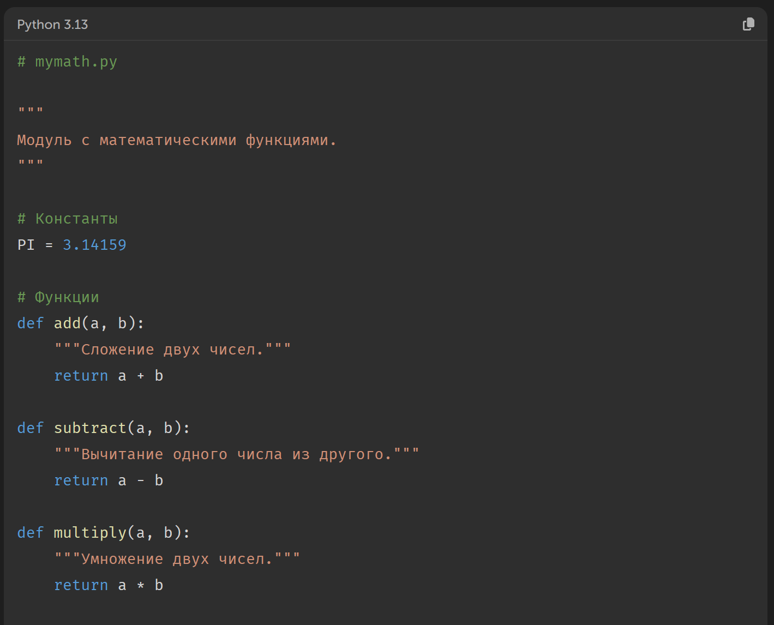
Модуль в Python
модуль в Python – файл с расширением «.py», содержащий код Python (функции, классы, переменные), которые можно импортировать и использовать в других программах;
модули помогают:
  организовать связанный код в отдельные файлы,
  повторно использовать код в разных программах,
  избежать конфликтов имен,
  сделать код более читаемым
  и поддерживаемым.

Slide 3
Структура модуля Python
Документация — в начале модуля (строки документации в тройных кавычках)
Импорты — сначала стандартная библиотека, затем сторонние библиотеки, затем собственные модули
Константы — глобальные константы
Классы — определения классов
Функции — определения функций
Код для выполнения — код, который должен выполняться при запуске модуля как самостоятельной программы

Slide 4
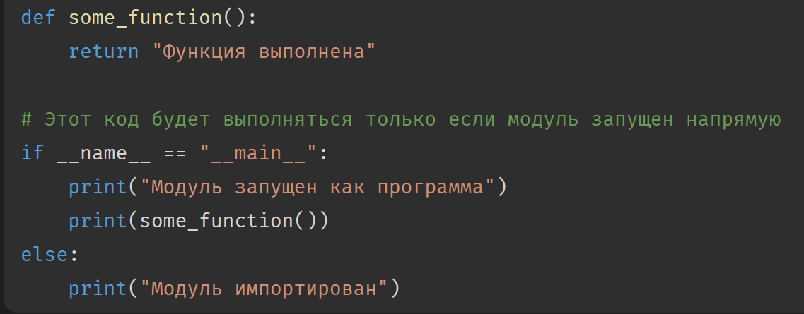
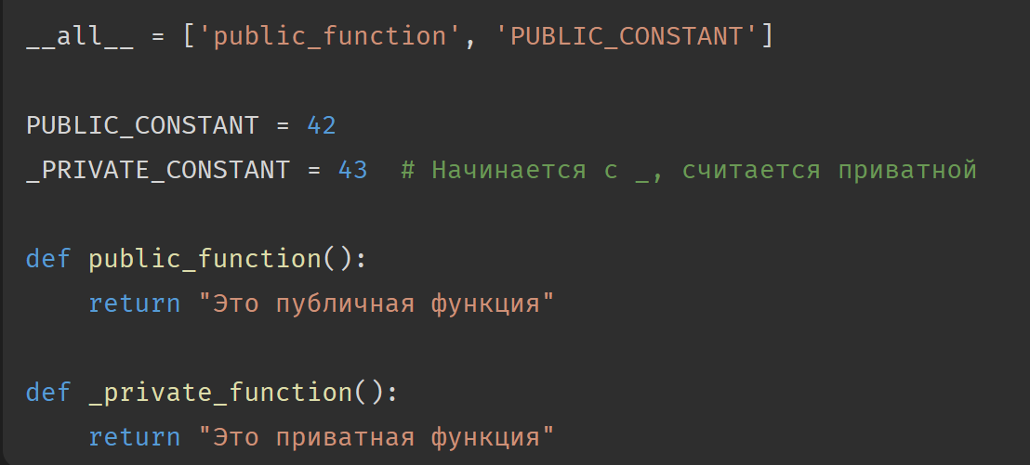
Специальные переменные модуля Python
__name__ – позволяет определелить, запущен ли модуль как программа или импортирован;
__all__ – определяет, какие имена будут импортированы при использовании всех элементов (from module import *).

Slide 5
Рекомендации при работе с модулями Python
Один модуль — одна ответственность: Каждый модуль должен отвечать за одну конкретную функциональность.
Понятные имена модулей: Используйте описательные, но краткие имена (например, data_processing.py, user_interface.py).
Документация: Каждый модуль должен начинаться с документации, описывающей его назначение.
Импорты в начале файла: Все импорты должны быть в начале модуля.
Явные импорты: Предпочитайте from module import specific_thing вместо from module import *.
Приватные имена: Начинайте имена "приватных" функций и переменных с подчеркивания (_private_function).
Тестирование модуля: Используйте блок if __name__ == "__main__": для тестирования модуля.

Slide 6
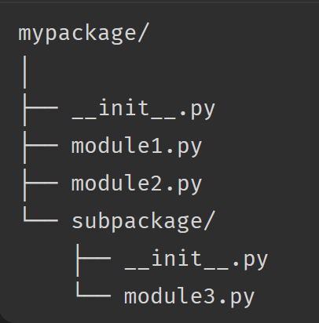
Пакеты в Python
пакет в Python – это каталог, содержащий модули и файл __init__.py, указывающий Python, что каталог должен рассматриваться как пакет

Slide 7
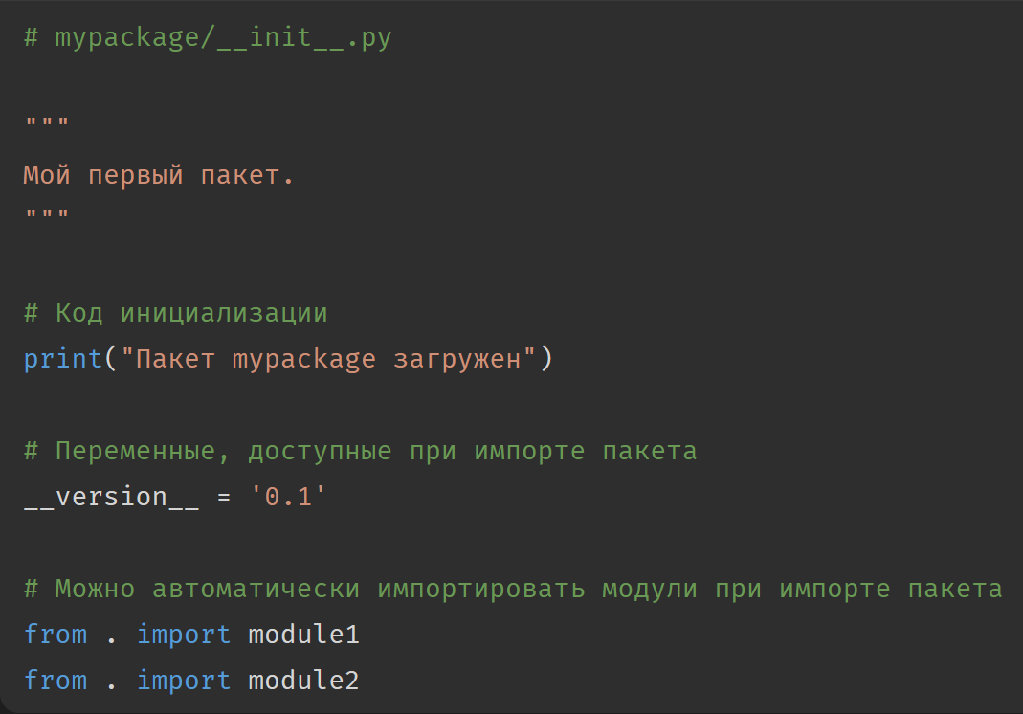
Создание пакета в Python
создайте каталог с именем пакета
добавьте файл __init__.py (может быть пустым)
добавьте ваши модули (.py файлы)

Slide 8
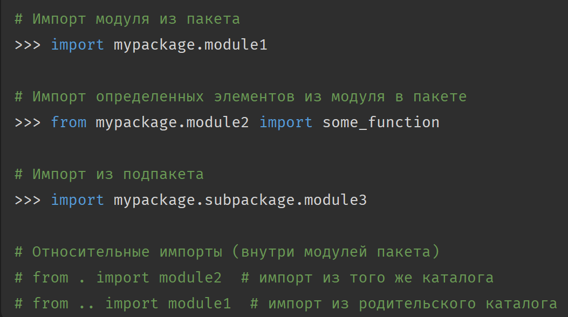
Импорт из пакета в Python

Slide 9
Модули и пакеты в языке программирования
Python
Языки программирования

